Slide 1
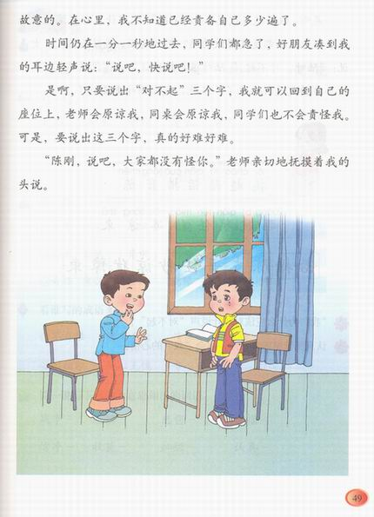
说声“对不起”

Slide 2
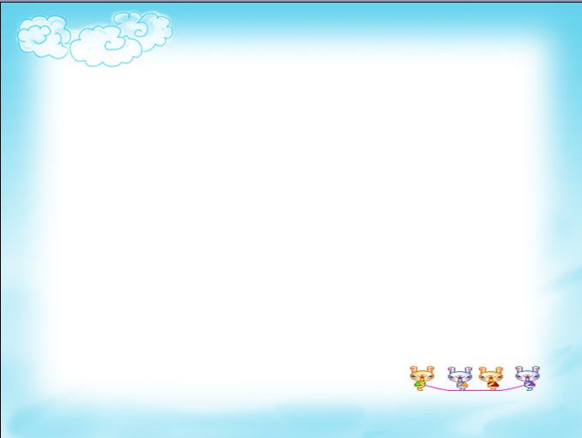
学习目标
PPT模板下载：www.1ppt.com/moban/ 行业PPT模板：www.1ppt.com/hangye/
节日PPT模板：www.1ppt.com/jieri/ PPT素材下载：www.1ppt.com/sucai/
PPT背景图片：www.1ppt.com/beijing/ PPT图表下载：www.1ppt.com/tubiao/
优秀PPT下载：www.1ppt.com/xiazai/ PPT教程： www.1ppt.com/powerpoint/
Word教程： www.1ppt.com/word/ Excel教程：www.1ppt.com/excel/
资料下载：www.1ppt.com/ziliao/ PPT课件下载：www.1ppt.com/kejian/
范文下载：www.1ppt.com/fanwen/ 试卷下载：www.1ppt.com/shiti/
教案下载：www.1ppt.com/jiaoan/
1.能正确、流利、有感情地朗读课文。
2.能找出文中描写人物神态和心理活动的句子，体会“我”紧张、害怕、矛盾的心情。
3.通过讨论交流，明白一个讲文明、懂礼貌的小学生做错了事就应该主动道歉，承认错误的道理。

Slide 3
生字学习
挨 超
陆 铅
措 陈
眶
（ái）
（挨打）
（chāo）
（超过）
（lù）
（陆地）
（qiān）
（铅笔）
（cuò）
（措施）
（chén）
（陈述）
（kuàng）
（眼眶）

Slide 4
彼 歉
任 秒
凑 谅
束
（bǐ）
（彼此）
（qiàn）
（道歉）
（rèn）
（任务）
（miǎo）
（秒针）
（còu）
（凑合）
（liàng）
（原谅）
（shù）
（约束）

Slide 5

难铅陈支
吾任秒谅束

Slide 6
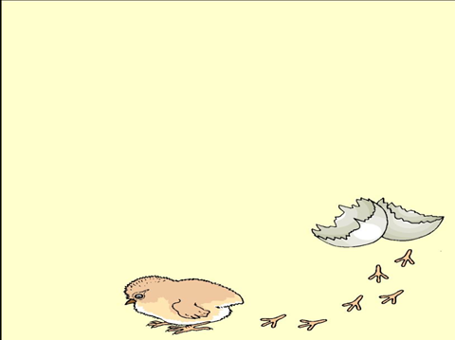
思考·讨论
1.课文讲了一件什么事?
2.“我”为什么应该向陆叶说“对不起”？
3.事情开始怎样?后来又是怎样的呢？
4.是什么力量让“我”这样做的?
Notes:
前提测评答案

Slide 7
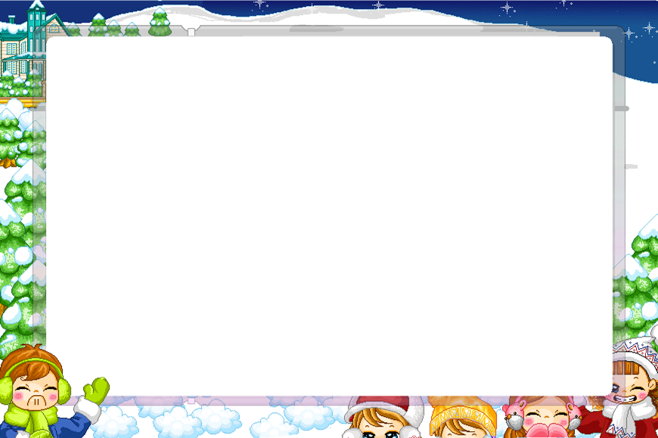
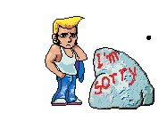
1.课文写了一件什么事?
“我”一不小心，手中的铅笔把同学陆叶的下巴划破了。老师让我向他道歉，可我说不出口。最后，在老师、同学的鼓励下，我终于克服了心理障碍，大声地向他说了声“对不起”。

Slide 8
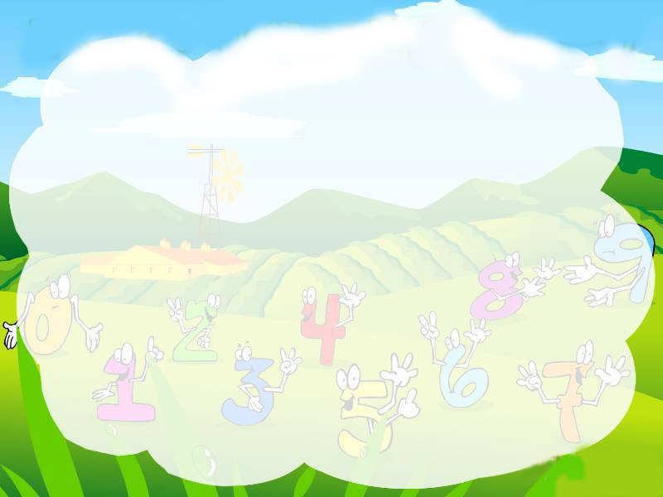
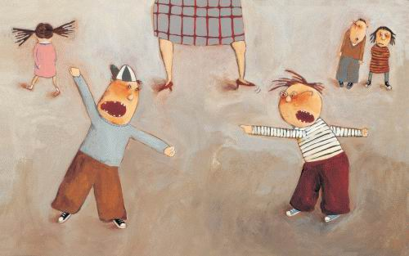

Slide 9
2.“我”为什么应该向陆叶说“对不起”？
因为 “我”一不小心，手中的铅笔把同学陆叶的下巴划破了。所以老师让我向他道歉，跟他说声“对不起”。

Slide 10
3.“我”是一个什么样的孩子？“我”不小心把同学的下巴划破后，开始是怎样的？后来是怎样的？
“我”是一个比较内向，自尊心很强的孩子。 所以当“我”不小心划破同学的下巴后，虽然心里已经责备自己很多次了，但始终开不了口道歉。后来在老师和同学的鼓励下，终于向这位同学说了声“对不起”。

Slide 11


4.是什么力量让“我”这样做的？
是老师、同学的鼓励，才使“我”克服了心理障碍，鼓起勇气向同学说了声“对不起”。

Slide 12
“教室里静得出奇，我知道大家都在等我开口，可不知怎的，我的嗓子眼儿里像堵了块石头似的，连一个字都吐不出。”
这段心理描写，形象地写出了当时“我”的感受以及矛盾的心情，很符合人物当时的心理。

Slide 13
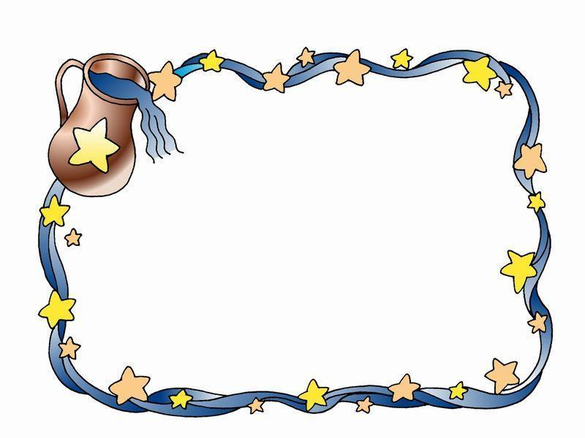
5.读了课文，你明白了什么道理？
这个故事告诉我们，做错了事就应该道歉，主动承认错误。讲文明、懂礼貌、知错能改是一个小学生应有的好品质。

Slide 14
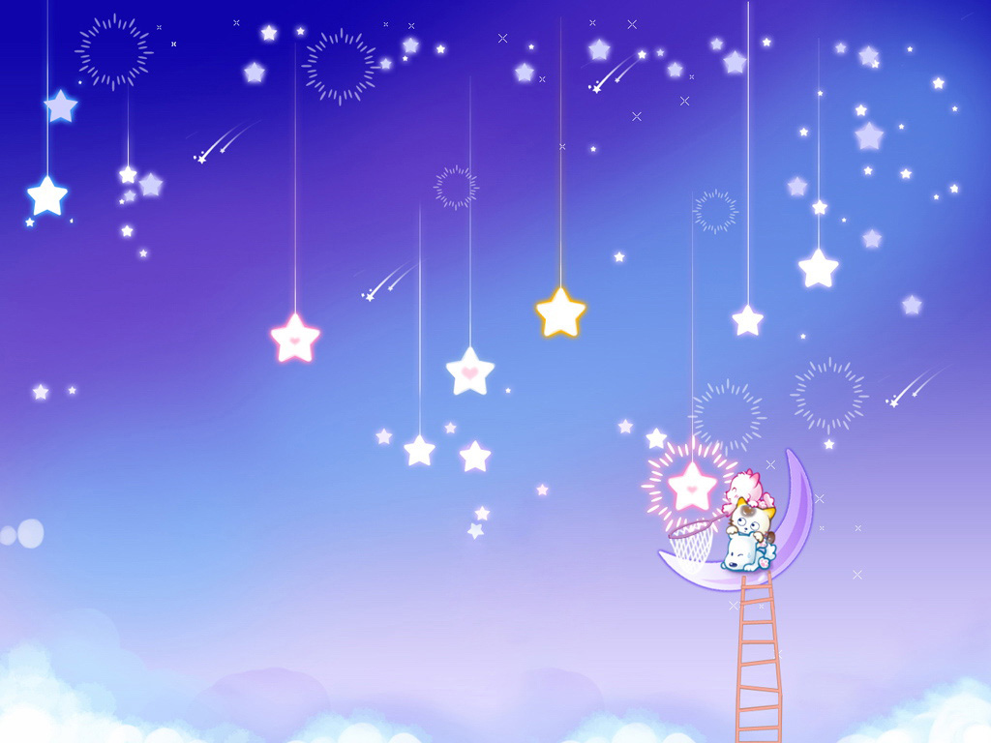
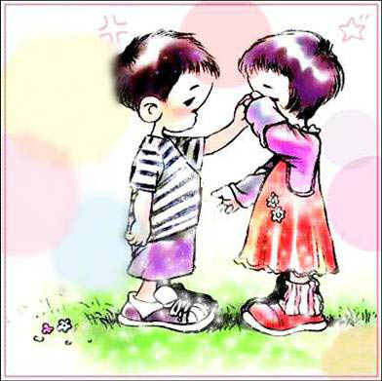
再见

